Slide 1
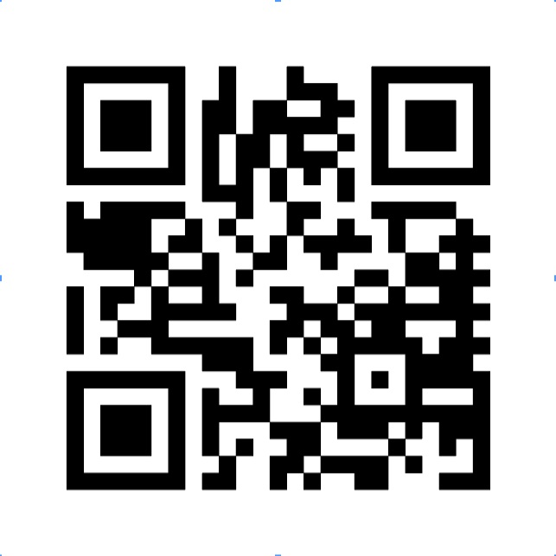
Van je leven je
werk maken?
Word gezinshuisouder
in De Glind
Download het e-book!
www.zorgindeglind.nl

Slide 2
“Een roeping die veel meer is dan een baan”
gezinshuisouder Martine
Als gezinshuisouder in De Glind:
Bied je kwetsbare kinderen een thuis en toekomst
Combineer je zorg met persoonlijke passie
Woon je in een uniek dorp met 25 gezinshuizen nabij Amersfoort
Maak je deel uit van een hechte gemeenschap met professionele ondersteuning

Slide 3
Bekijk de informatiefilm en download
het e-book op www.zorgindeglind.nl

